Slide 1


Slide 2
האם חוק חופש המידע נדבק בקורונה?
סקירה עולמית – יוגב שרביט
Notes:
של מי המידע הזה? הרציונל הקנייני – המידע שייך לציבור והרשות היא הנאמן, הרציונל הדמוקרטי- השופט ברק בכהנא נ' רשות השידור – "ללא מידע אין דעה, בלא דעה אין ביטוי, ללא ביטוי אין שכנוע, ללא שכנוע אין התמודדות ובאין התמודדות קיים חשש שהאמת לא תצא לאור". פיקוח בקרה ומניעת שחיתות – ברנדייס – אור השמש הוא המחטא הטוב ביותר ואור המנורה השוטר הטוב ביותר.
מה זה מצריך מעיתונאי – חשיבה קדימה, בדגש על חשיבה

Slide 3
אודות
מנהל הבלוג המדד המוניציפלי, העוסק בכלכלת רשויות מקומיות
פעיל בתחום חופש המידע ושקיפות
חבר ועדת הביקורת של התנועה מתחילת שנת 2019
מקור:

Slide 4
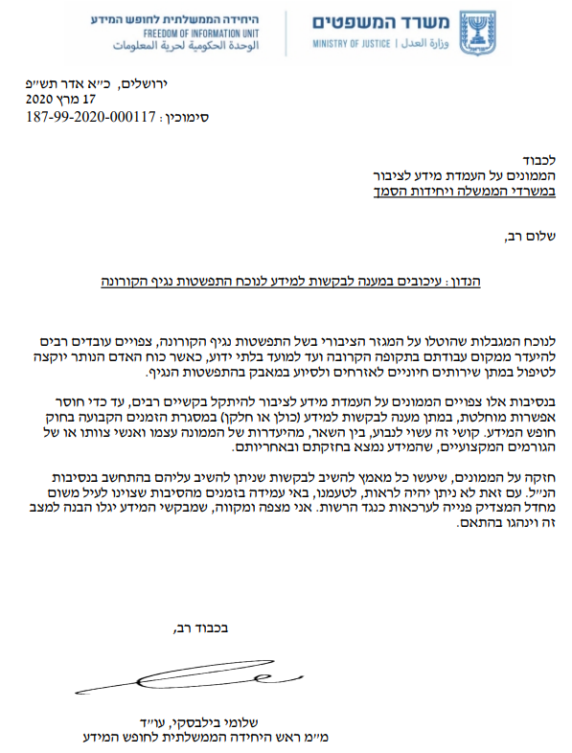

במצב חירום ובהעדר כ"א, חוק חופש המידע בישראל נדחק הצידה וזכות לפנות לערכאות צומצמה בגלל סגירה זמנית של בתי המשפט
מקור: אתר בתי המשפט; תכתובת של היחידה הממשלתית לחופש המידע, משרד המשפטים

Slide 5
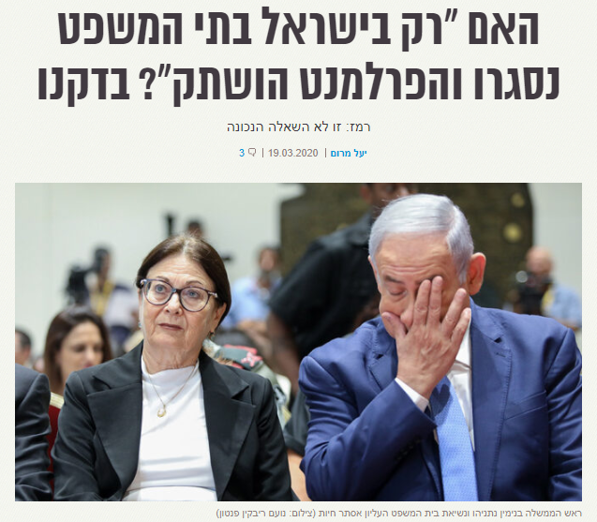
אבל לא רק בישראל צומצמה זכות לפנות לערכאות בגלל סגירת בתי המשפט
מדינות נוספות בהן בתי המשפט נסגרו זמנית
  איטליה
  צרפת
  האיחוד האירופי
  גרמניה
  פורטוגל
  נורבגיה
  ועוד ועוד...
מקור: העין השביעית, https://www.the7eye.org.il/365866

Slide 6
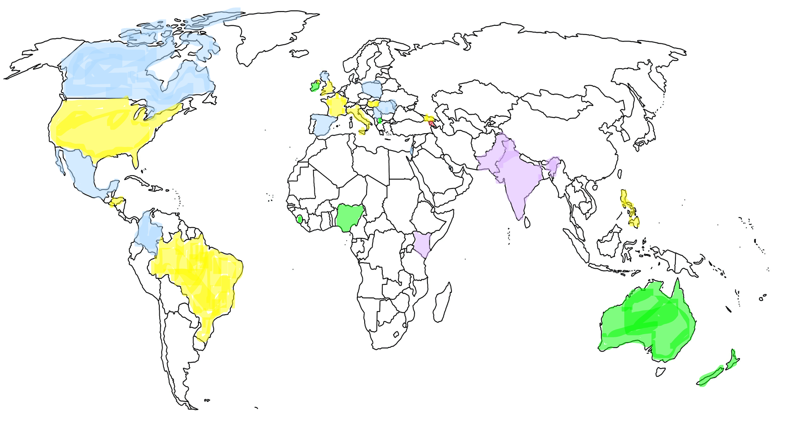
לעומת הסגירה הזמנית של בתי המשפט, יש מדינות בהן מענה לבקשות חופש מידע נדחה עד לסיום המשבר
מקראה:
פעילות כרגיל
צמצום פעילות
הארכת זמן מענה
דחיית מענה עד לסיום מצב החירום
שינוי החוק לרעה
מקור: Global Right to Information Rating – COVID-19 TRACKER

Slide 7
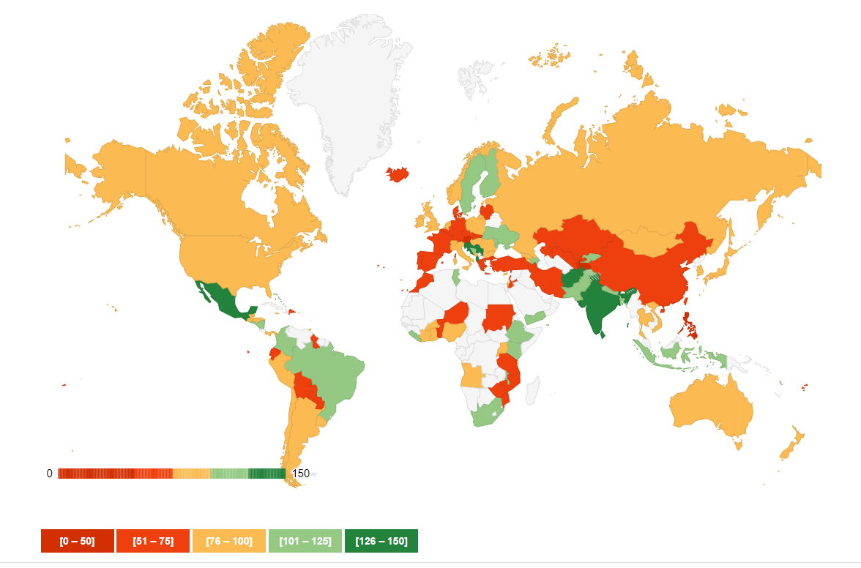
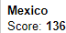
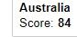
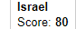
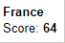
בהשוואה לדירוג של חופש המידע במדינות השונות, רוב שינויי המדיניות תאמו את היחס לחוק או הרעו את המצב, למעט אוסטרליה, ניגריה ואירלנד
מקור: Global Right to Information Rating Map

Slide 8

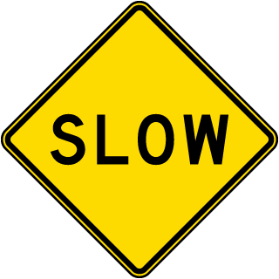









בהשוואה לדירוג של חופש המידע במדינות השונות, רוב שינויי המדיניות תאמו את היחס לחוק או הרעו את המצב, למעט אוסטרליה, ניגריה ואירלנד
פעילות כרגיל
צמצום פעילות
הארכת זמן מענה
דחיית מענה עד לסיום מצב החירום
מקור: Global Right to Information Rating Map

Slide 9
אפשר לראות שבזמן שגרה חופש המידע וזרימת מידע לציבור אינה בריאה ברמה עולמית
מקור: Global Right to Information Rating Map

Slide 10
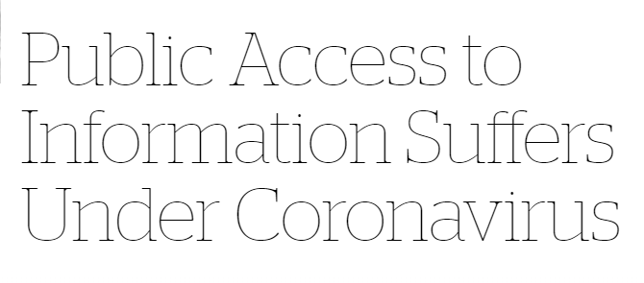
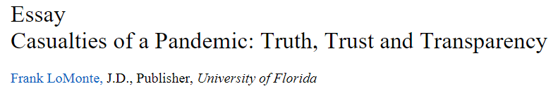
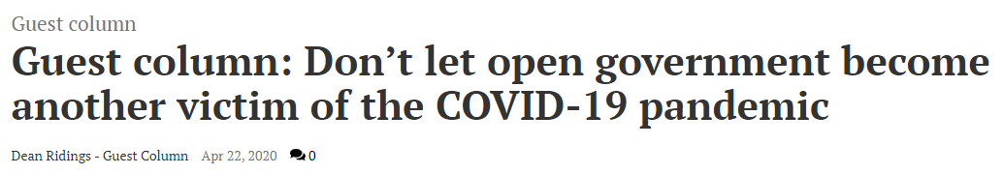
ולכן לא מפתיע שחופש המידע נמצא בקבוצת סיכון לקורונה
מקור לתמונה: מתוך Columbia Journalism Review
Notes:
הקראת הכותרת
בעקרון בשלב זה יכולתי לסיים את המצגת ולסכם, אבל לא בכל מקום חוק חופש המידע הוכנס לבידוד

Slide 11
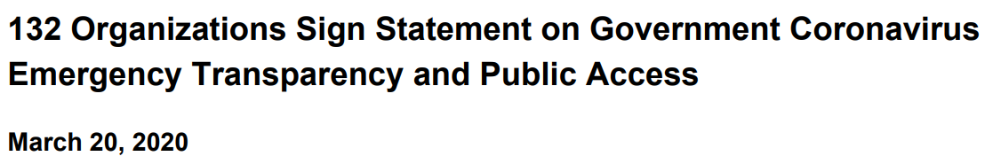
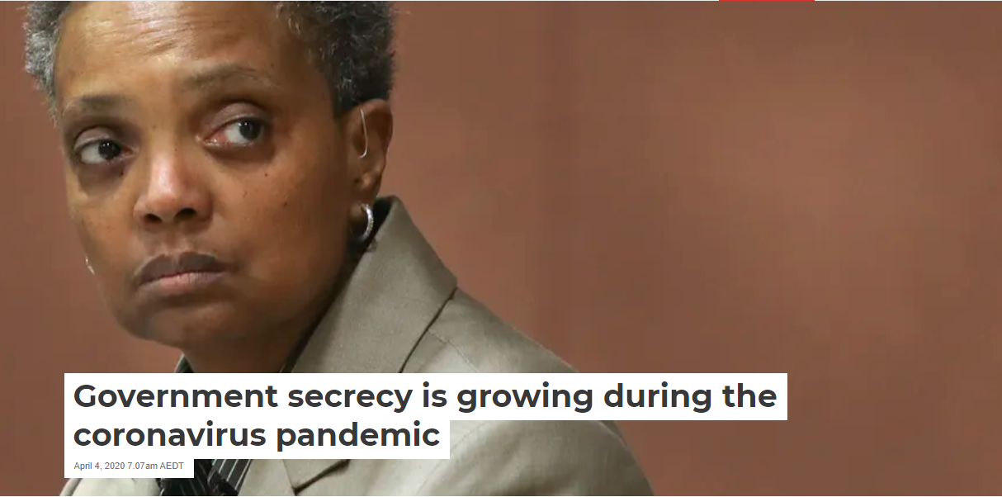
דווקא כאשר הציבור צמא למידע, גופים ציבוריים סוגרים את הגישה למידע
מקור: NFOIC.ORG; The Conversation

Slide 12
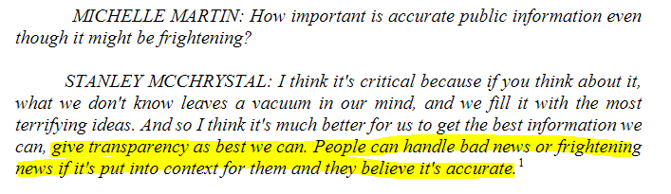
למרות שמידע, כאשר ניתן בהקשר הנכון, עוזר לציבור להתמודד עם פחדים
Stanley McChrystal - retired Army General, commanded forces in Afghanistan, from a talk about remote work leadership during a national crisis. He founded the McChrystal group
מקור: How to take a leadership role during crisis

Slide 13
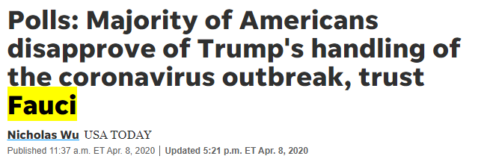
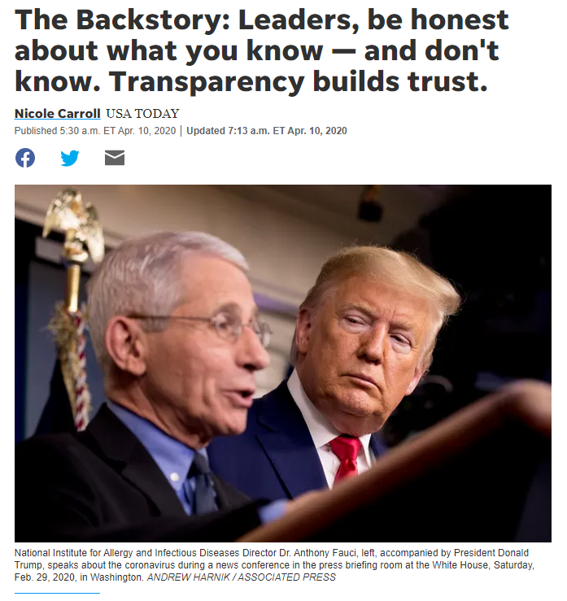
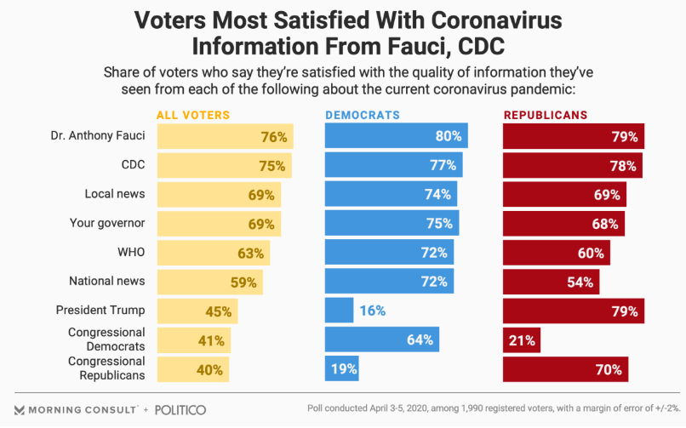
ומנגד הגבלת המידע וחוסר השקיפות פוגעת באמון של הציבור, במיוחד בקרב מחנות יריבים
76%
45%
מקור: USA Today; סקר של Morning Consult עבור Politico;

Slide 14
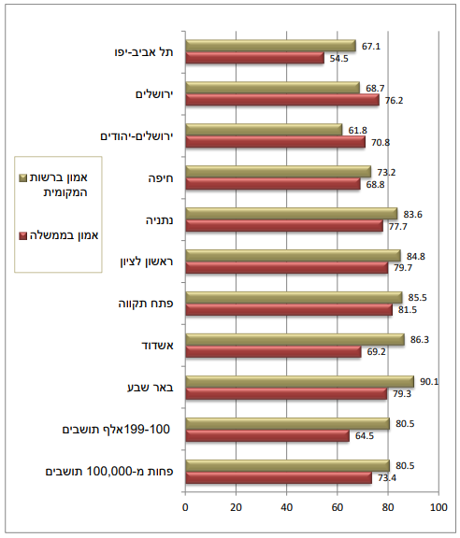
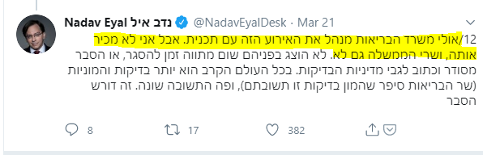
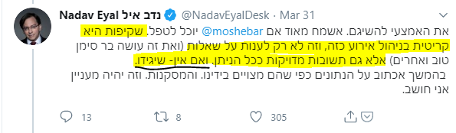
חוסר שקיפות פוגע גם באמון הציבור הישראלי – שסומך על רשויות מקומיות יותר מהממשלה
מקור: הטוויטר של נדב אייל; החוסן האזרחי בתקופת קורונה, הלמ"ס

Slide 15
היעדר שקיפות פוגע באמון הציבור – אבל היו רשויות / מדינות שבעת משבר הקורונה שיפרו את העברת המידע לציבור
Notes:
של מי המידע הזה? הרציונל הקנייני – המידע שייך לציבור והרשות היא הנאמן, הרציונל הדמוקרטי- השופט ברק בכהנא נ' רשות השידור – "ללא מידע אין דעה, בלא דעה אין ביטוי, ללא ביטוי אין שכנוע, ללא שכנוע אין התמודדות ובאין התמודדות קיים חשש שהאמת לא תצא לאור". פיקוח בקרה ומניעת שחיתות – ברנדייס – אור השמש הוא המחטא הטוב ביותר ואור המנורה השוטר הטוב ביותר.
מה זה מצריך מעיתונאי – חשיבה קדימה, בדגש על חשיבה

Slide 16
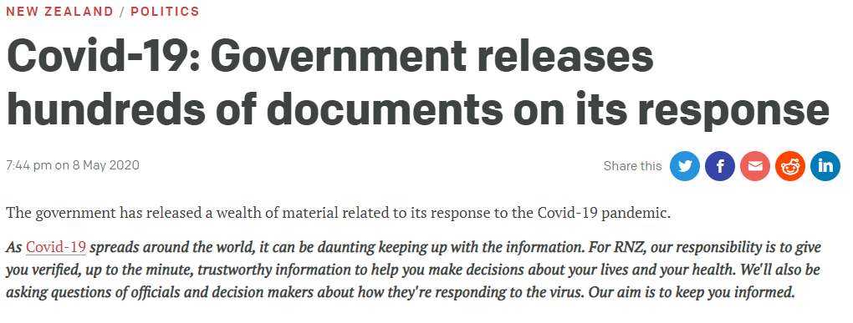
ניו זילנד שיחררה מאות מסמכים הנוגעים להתמודדות של הממשל עם המגיפה
מקור: rnz.co.nz

Slide 17
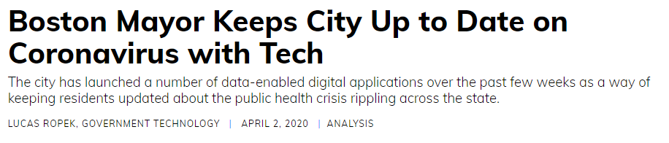
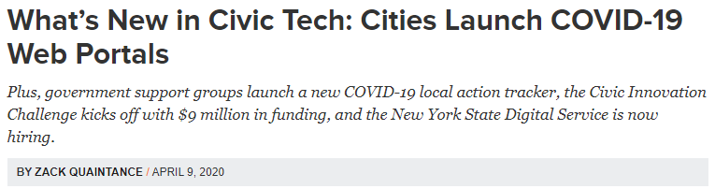
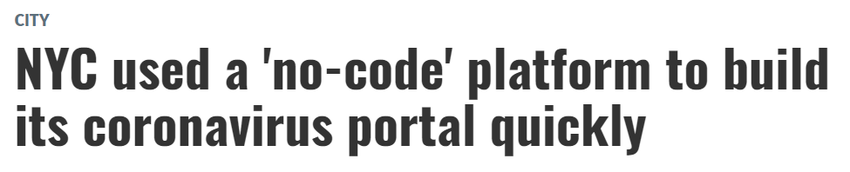
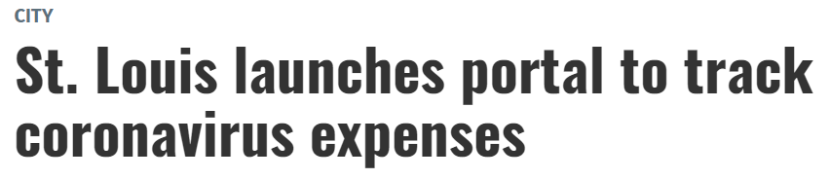
רשויות שכבר פעלו בשקיפות קידמו צעדים לשפר את העברת המידע לציבור בזמן הקורונה
מקור: governing.com, govtech.com, statescoop.com

Slide 18
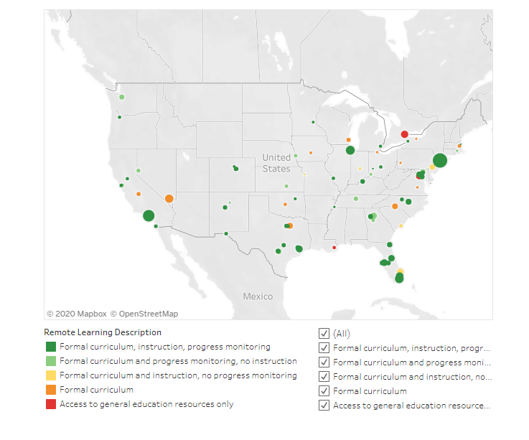
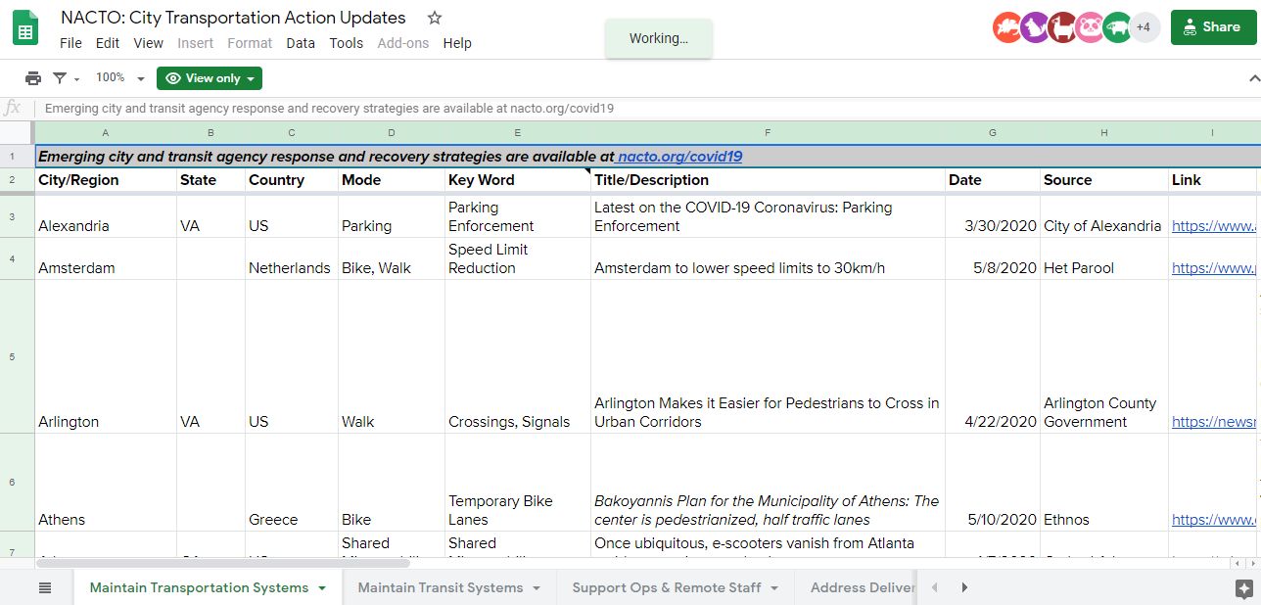
רשויות ציבוריות וגופים פילנטרופיים הקימו אתרים ייעודים לעדכון סטטוס של שירותים
מפת סטטוס לפעילות בבתי ספר
קובץ לשיתוף מידע על פעולות של רשויות תחבורה בערים בארה"ב
מקור: NACTO, CRPE

Slide 19
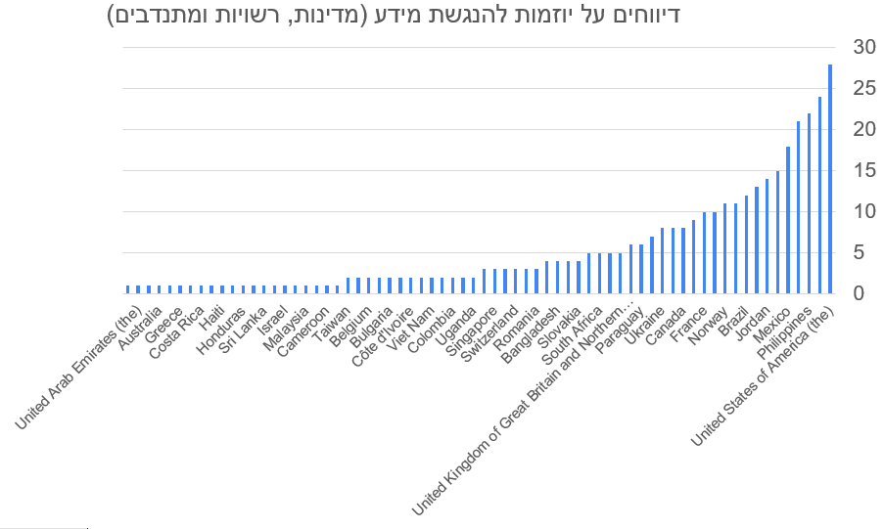
כאשר הרשויות משתפות מידע נוצרות יוזמות שמעצימות את העברת המידע
מקור: Open Government Partnership

Slide 20
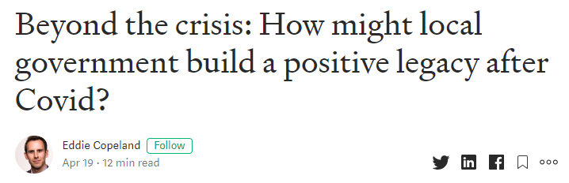
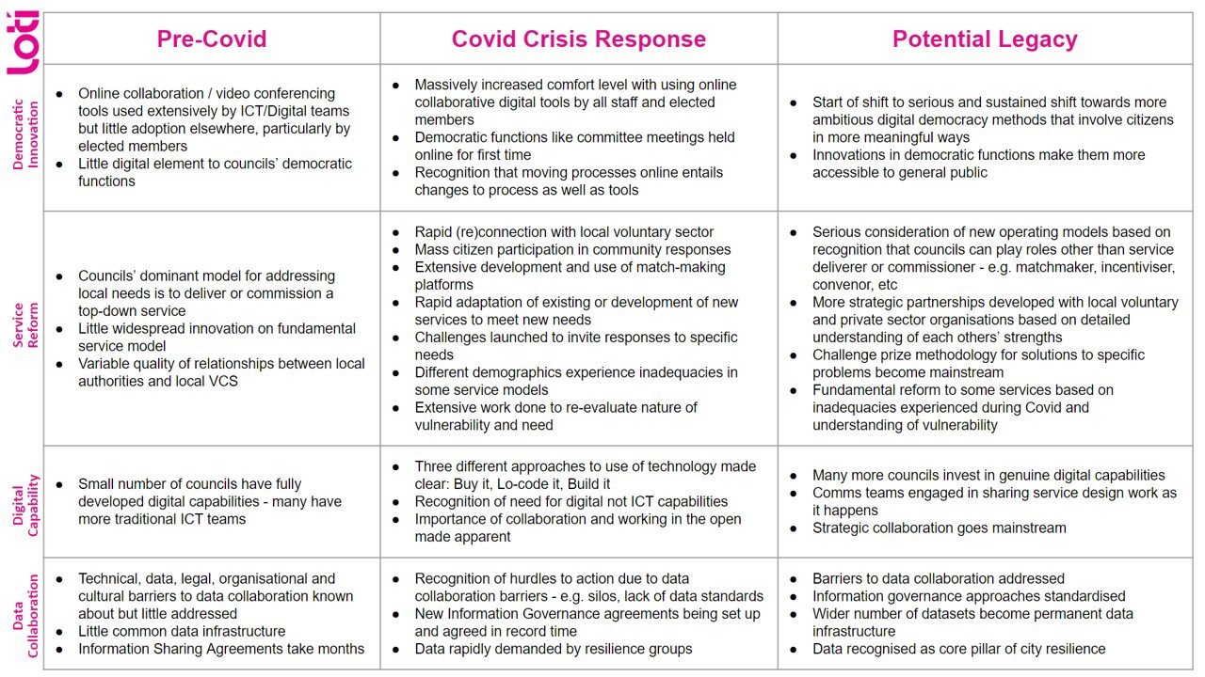
הרשויות במטרופולין לונדון הפכו את המשבר להזדמנות – שיפור תהליכי שחרור המידע ושיתוף הציבור במידע ודיונים
מקור: medium

Slide 21
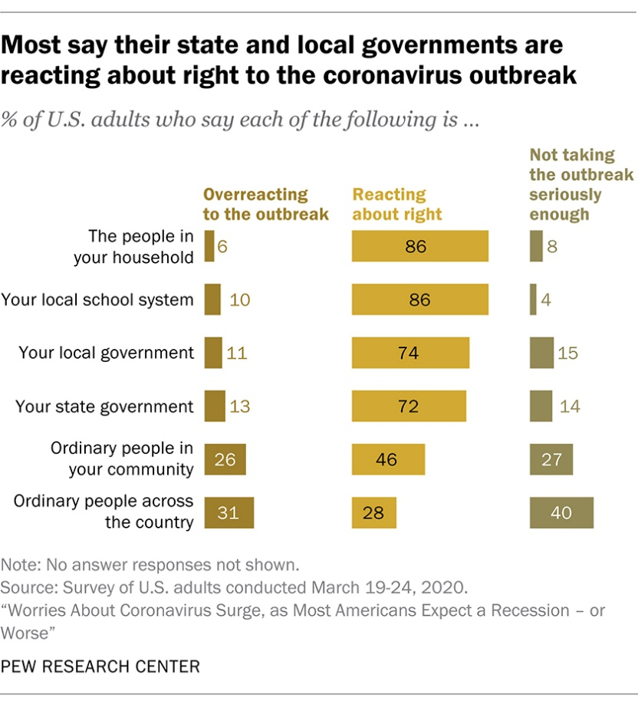
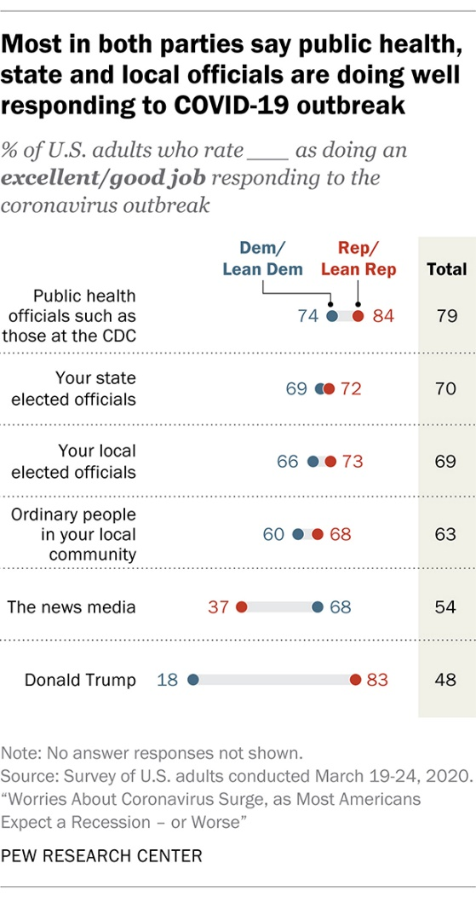
שקיפות מצד השלטון המקומי וגופי הבריאות בארה"ב הוכיח את עצמו במבחן אמון הציבור
מקור: Scientific American

Slide 22
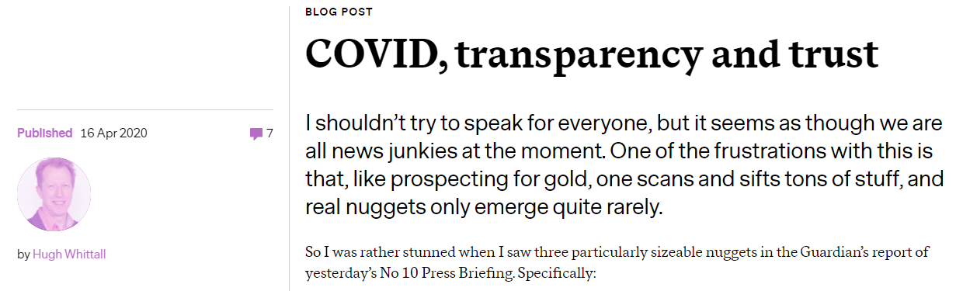
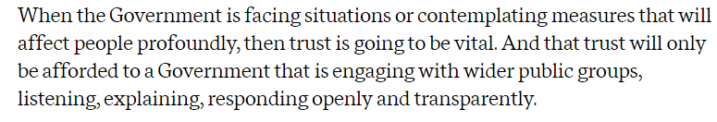

בשביל לשמור על אמון הציבור - מידע וחוק חופש המידע לא צריך לעצור בגלל משבר
מקור: Nuffield Council on Biothics

Slide 23
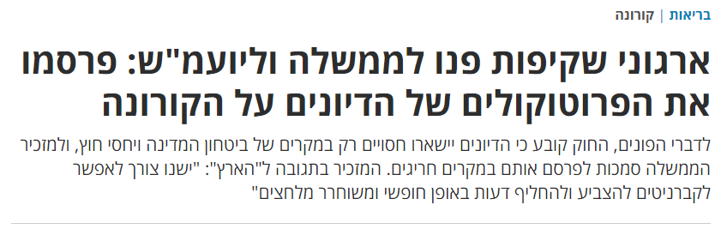


בתקופת משבר מידע וחופש מידע מגבירים את האחריותיות של נבחרי הציבור ואת אמון הציבור בנבחריו
מקור: הארץ

Slide 24
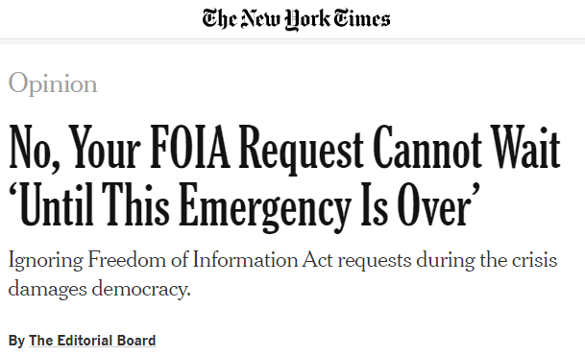
הגישה כלפי חוק חופש המידע היא גם הגישה כלפי הדמוקרטיה – היא לא צריכה להתעכב בגלל מצב חירום
מקור: New York Times

